Slide 1
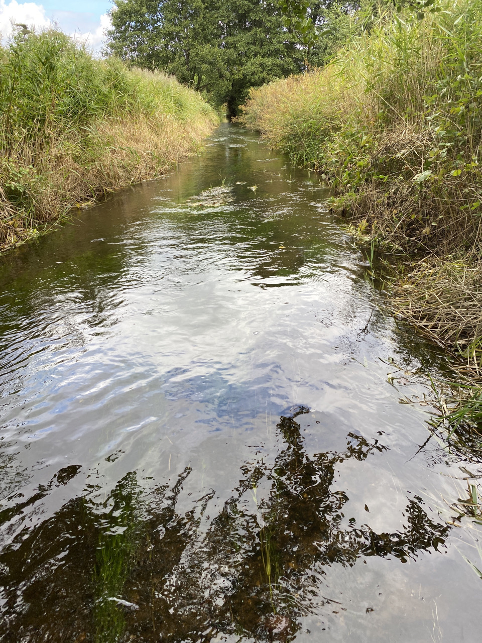
Team Vandløb
Orientering af S W Smith

Slide 2
Program
Historik
Vandløbslov
Løsning
Natur genopretning i Hals mose sag nr. 2021-060652

Slide 3
Historik
Stor mængde nedbør 2019
Oversvømmelser
Regnvand ledt i kloak – Fy!

Slide 4
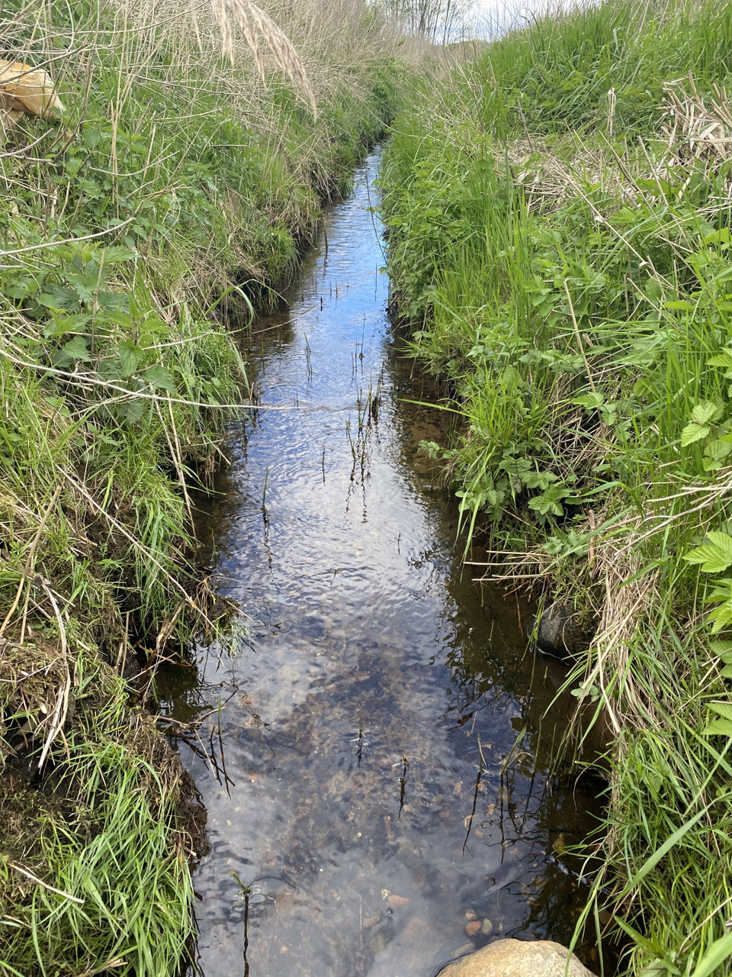
Oplever du af og til oversvømmelse på din ejendom?
Kend dine rettigheder,
dine pligter og dit ansvar
vedrørende åbne og rørlagte vandløb,
grøfter, kanaler, dræn og kloaksystemer.

Slide 5
Vandløbslov
Alle vandløb – private og offentlige
– er beregnet til at kunne tage bestemte
mængder vand. Kommer
der mere vand, end der kan være
i vandløbene, vil der komme oversvømmelse.
Oversvømmelser kan skyldes store
mængder vand fra kraftig regn
eller tøbrud eller manglende
vedligeholdelse af vandløb.
som bortleder vandet.

Slide 6
Vandløbslov
En af de vigtigste regler i vandløbsloven
er, at alle har pligt til
at vedligeholde alle slags vandløb,
både åbne og rørlagte vandløb,
gravede kanaler og dræn, på
deres egen ejendom. For offentlige
vandløb har kommunen påtaget
sig denne pligt for bredejerne

Slide 7
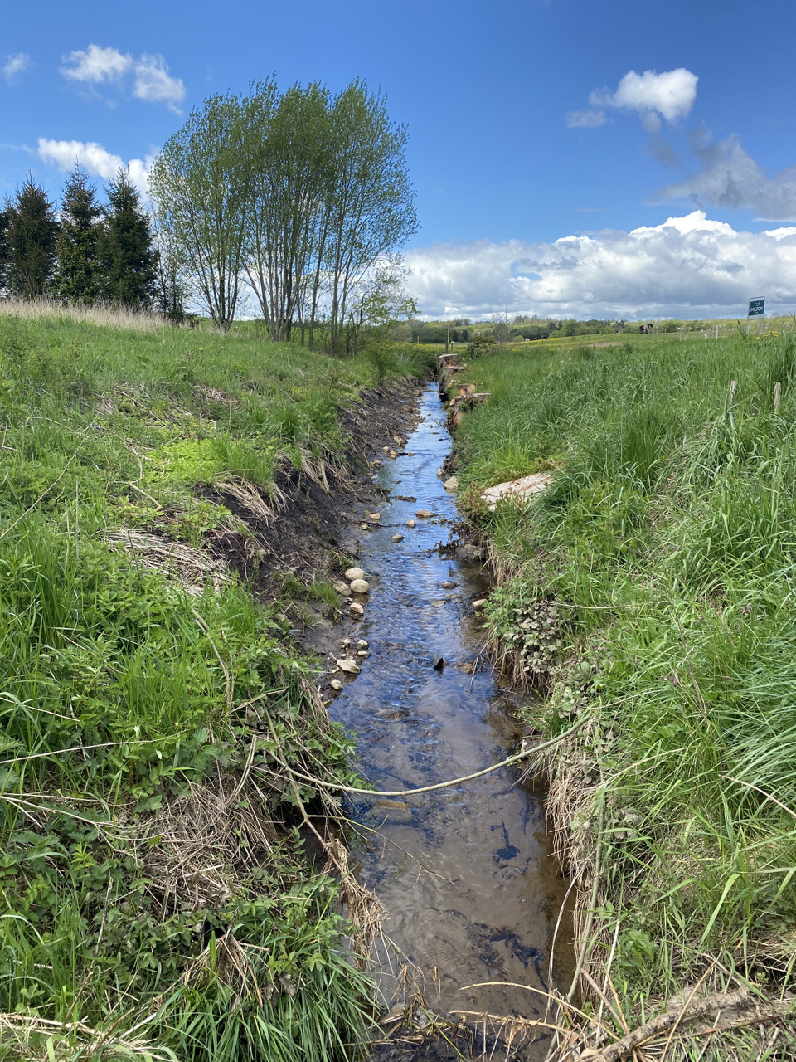
Vandløbslov
Derudover er der på grundlag af
Miljøbeskyttelsesloven regler for
afledning af regn- og overfladevand
til kloaksystemet.

Slide 8
Afledning af regnvand
Fælleskloarkering
Seperatkloarkering
Det skal påpeges, at det er
strengt forbudt at løfte kloakdækslerne,
for derved at lede
regnvand eller overfladevand
til spildevandskloakken.

Slide 9
Vandløbslov
Du skal være opmærksom på, at
du i henhold til vandløbsloven er
forpligtet til at modtage det naturlige
afløb af overfladevand fra
højere liggende ejendomme, og
samtidig må du ikke hindre overfladevandets
frie løb.

Slide 10
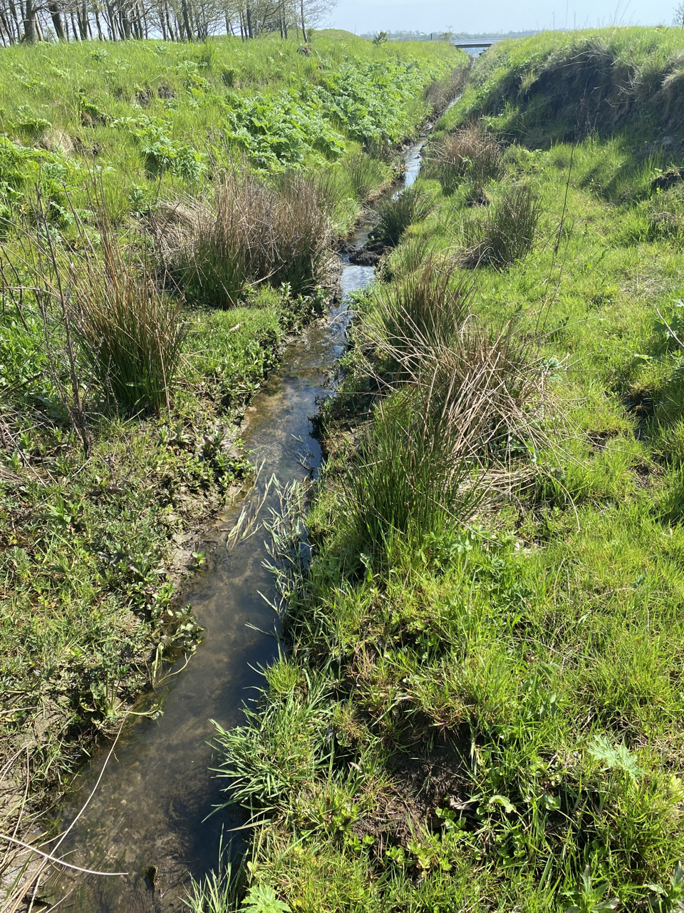
Det kræver tilladelse:
• at nedsive regnvand i faskiner.
• at lede regnvand til dræn, brønd, grøft eller vandløb.
• at bortlede vand fra et vandløb eller forandre vandstanden.
• at ændre eller regulere et vandløb.
• at ændre eller anlægge broer, overkørsler over vandløbet el. lign.
• at etablere nye vandløb, dræn, pumpesystemer mv.

Slide 11
Løsning
Grundejer foreninger kan/bør i samarbejde antage konsulent til at udarbejde en løsning. Afvandingsplan, tilladelser, omkostninger.
Kommune laver ikke opsøgende arbejde.
Kommune må ikke fungere som rådgiver.

Slide 12
Naturgenopretning i Hals mose sag nr. 2021-060652
Projektet går ud på at genskabe den naturlige hydrologi i området og tage nogle lavbundsområder ud af drift, så der er en CO2 gevinst også. De hæver vandstanden i projektområdet ved at etablere nogle tærskler i de private vandløb. Der er i projektet nogle afværgeforanstaltninger i form af nye vandløb samt oprensning af nogle vandløb der ligger i yderkanten af projektet. Ifølge ansøgningen vil projektet ikke påvirke de omkringliggende matrikler. Så derfor vil mit svar være, at der ikke vil være en påvirkning af området vest for Strandvejen. Ifølge ansøgningen vil der ikke være nogen påvirkning af Koldkær bæk.

Slide 14
Spørgsmål..?

Slide 15
Kontaktoplysninger
Lasse Lehm Naturgeograf - Vandløb
MP Vandløb Miljø- og Energiforvaltningen Stigsborg Brygge 5 9400 Nørresundby Tlf. 9931 2249

